Slide 1
ДНЕВНИК похода боевой славы отряда имени Комарова
«ВЕЧНАЯ ПАМЯТЬ ПОГИБШИМ ГЕРОЯМ,
ВЕЧНАЯ ПАМЯТЬ ЖИВЫМ!..»

Slide 2
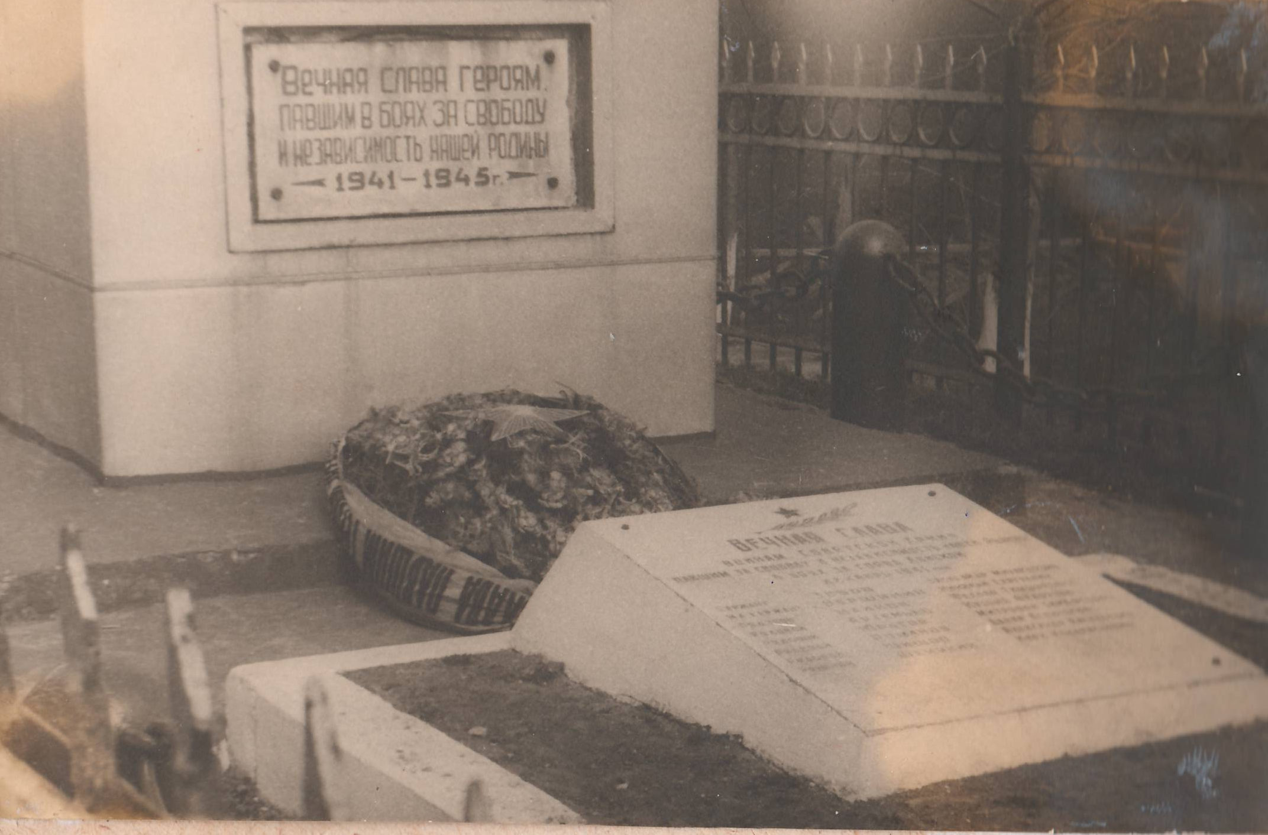

Slide 3
Легенда
В мае месяце 1955 года в соответствии с решением бюро ГК КПСС коллективом управления военизированных горно-спасательных частей Подмосковного бассейна воздвигнут памятник на братской могиле воинов, павших в ноябре-декабре 1941 года.
Памятник имеет надпись на мраморной доске:
«Вечная слава героям, павшим в боях за свободу и независимость нашей Родины в Великой Отечественной войне 1941-45гг.»

Slide 4
Это было осенью 1941 года.
Немцы бешено рвались к сердцу России, к Москве. На подступах происходили жестокие бои.
Наша местность несколько раз переходило из рук в руки. Наша армия остановилась в селе за два дня до боя. Бойцы заняли позиции. Ровно через два дня, немцы со стороны города Богородицка, пошли в атаку. Завязался бой. Под напором немцев наши воины отступили. На другой день немцы поселились в селе.
Для обороны города Тулы с Дальнего Востока перебросили дивизию. В этой дивизии служили сибиряки. Через двое суток после прибытия, в ночь с 21 на 22 ноября 1941 года, наши воины пошли в атаку. Завязался бой. Немцы располо -

Slide 5
жили свои пулемётные точки за снопы. Когда наши бойцы поднялись в атаку, из-за снопов застрочили пулемёты, под огнём которых падали наши бойцы. Тогда было принято решение поджечь снопы. После этого немцы стали отступать.
Этот бой навсегда запомнится селянам. В восемь часов вечера было светло, как днём. Кругом полыхало огромное пожарище. В этом бое погибло много наших бойцов.

Slide 6
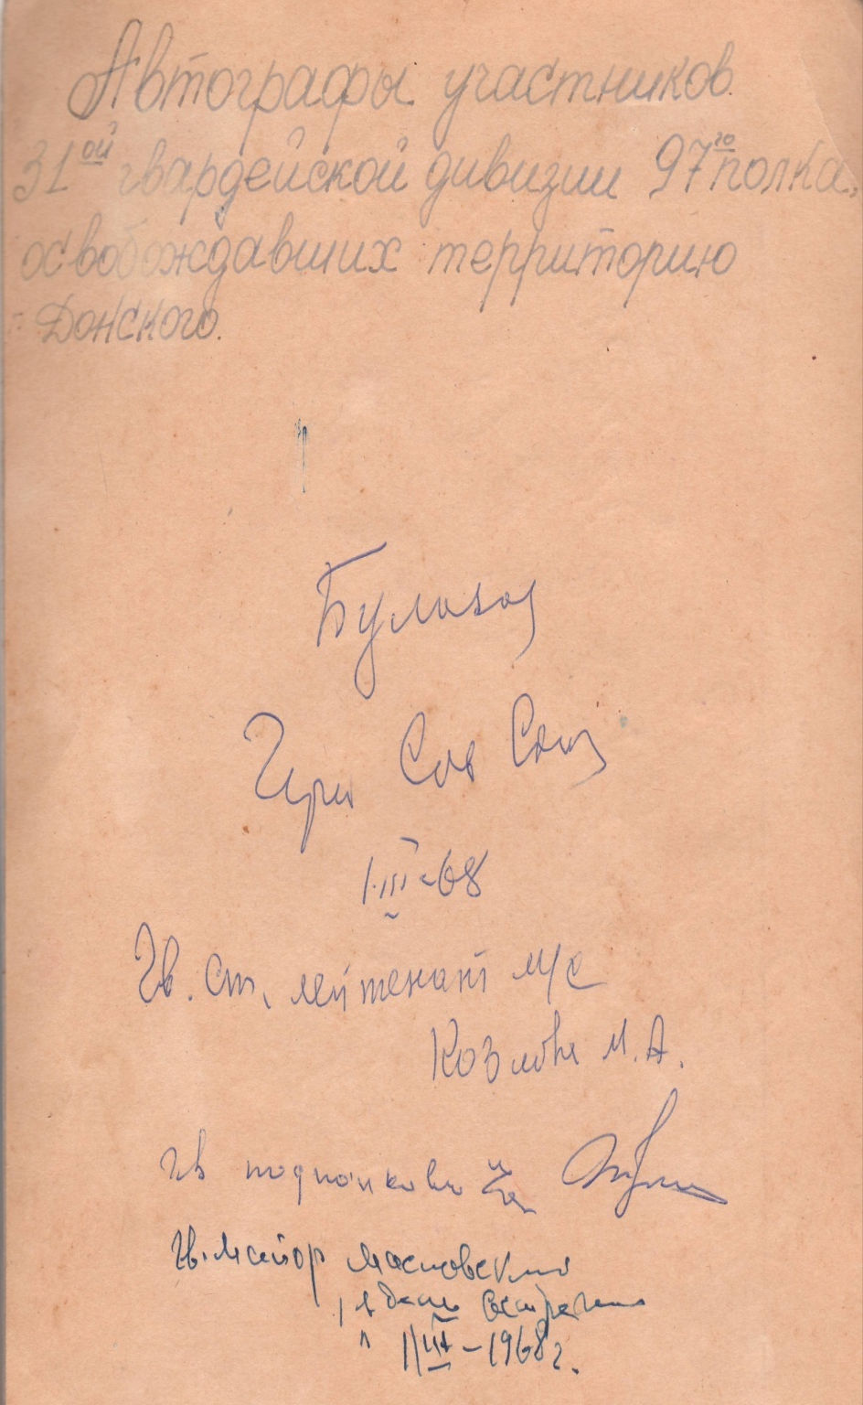

Slide 7
Адреса родных, воинов, захороненных на Братской могиле Комсомольского поселка.
1. Младший сержант
Вершинин Николай Сергеевич
Красноярский край
Игарка «Рейдовая контора»
Отец: Вершинин Сергей Васильевич.
2. Майков Филипп Тимофеевич
Красноярский край
Пировский район
с. Пировск
Жена: Черепанова П.С.
3.
Красноярский край
Казанский район
д. Закель
жена: Артемьева Анна Егоровна
4. Романов Данил Леонтьевич
Новосибирская область
г. Сталинск соц.городок, ул. 1-ая болона яд. 1-а
Жена: Романова Анна Ефимовна
5. Шишов Александр Алексеевич
Новосибирская область
Здвинский район
пос. Ново-Российск
Отец: Шишов Алексей Григорьевич

Slide 8
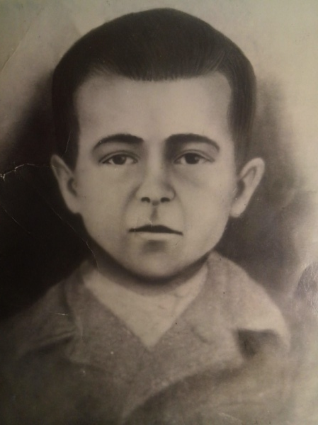
Митрофан Тимофеевич
Юрасов
(1921-1941)

Slide 9
Здравствуйте, дорогой Тимофей Тарасович!
С пионерским приветом к Вам учащиеся 8 «б» класса. Поздравляем Вас и членов вашей семьи с наступающим Новым 1967 годом. Желаем Вам крепкого здоровья и долгих лет жизни. Большое спасибо за письмо, которое мы ждали с большим нетерпением и получили 14 декабря, а зачитали 21 декабря. В этот день мы встретились с участниками Великой Отечественной войны. Так, что мы считаем, Тимофей Тарасович, что и вы, незримо, присутствовали в это время, как участник Великой Отечественной войны. Эта встреча была посвящена 25-ю освобождения города Донской от немецко-фашистских захватчиков. День освобождения г. Донской - 13 декабря. В этот день учащиеся нашей школы совместно с другими организациями поселка возложили венки на братскую могилу. Мы Вам уже сообщали, что нашему отряду было поручено следить за порядком на братской могиле. Один из таких моментов мы сфотографировали и посылаем Вам.
И пусть всегда в наших сердцах будет жить память о тех, кто боролся и погиб за наше счастье и будущее.
Тимофей Тарасович!
Разрешите еще раз поздравить Вас с наступающим Новым годом и пожелать Вам всего наилучшего. До свидания. От учащихся 8 «б» класса

Slide 10
Письмо из Литвиново.
Здравствуйте, дорогие ребята. С приветом к вам Тимофей Тарасович. Получил от вас письмо за что, конечно, я очень благодарен, что вы не забыли про моего сына, но тот раз так получилось, что выехать не смог. Да, конечно, мне охота было бы посмотреть, где находится прах моего сына, но я не могу приехать к вам, а он сам писем во время войны не присылал. Так, что к моему сожалению я не в силах вам дать ни какой копии его писем. Немного о себе: в то время, как я пошел на фронт, было не легко. До Берлина мне не довелось дойти, так как я был ранен под Сталинградом, ныне Волгоград. Служил в Сибирской 111 дивизии, которая называлась Гвардейской, в полку 416-ом. Трое суток мы сдерживали напор врага, где почти все погибли, а меня тяжело раненного увезли в госпиталь 28 июня 1942 года. Пролежав восемь месяцев меня выписали, так как я уже после этого ранения не мог участвовать в войне. В настоящее время я никак приехать не могу, но к 1-му мая 1967 года, я к вам приеду и расскажу вам все подробно о себе и о сыне. Я очень благодарю, что вы не забываете о нас, старых воинах. Большое вам спасибо за все ваши заботы. Желаю вам хорошо учиться и жду от вас ответ.

Slide 11
Дорогие ребята.
Вы спрашиваете о моем сыне Митрофане Тимофеевиче Юрасове.
Взят он был на действительную службу в 1940 году, а уже в ноябре 20-го числа 1941г. мы получили похоронную, которой нас извещали о месте гибели нашего сына. Убит он был под Тулой.
Второй сын Анатолий(1922) был на войне, имел 3 ранения, прошел всю войну. Василий(1925г.р.) дошел до Берлина, был ранен 4 раза. Николай(1926 г.р.) и сам я (1899г.р.) прошли всю войну до победного конца. Воевал под Сталинградом(Волгоград), получил тяжелые ранения.
Сейчас я инвалид Отечественной войны, пенсионер.
Кроме сыновей, на войну уходило 11 племянников, из них 6 погибло, а 5 вернулись с победой.
Ребятки, вы просите прислать фотографии Митрофана. Фотографии военных лет нет, высылаю ту, где ему 12 лет. Учился хорошо, до войны работал в колхозе.
Вы простите, что отвечаю с опозданием, не было меня дома. Очень вас прошу, ответьте мне, когда получите письмо. Еще очень прошу, дайте точный адрес. Я в мае или июне хочу побывать на этой братской могиле.
Учитесь как можно лучше, чтобы никогда это не повторилось.
Тимофей Тарасович

Slide 12
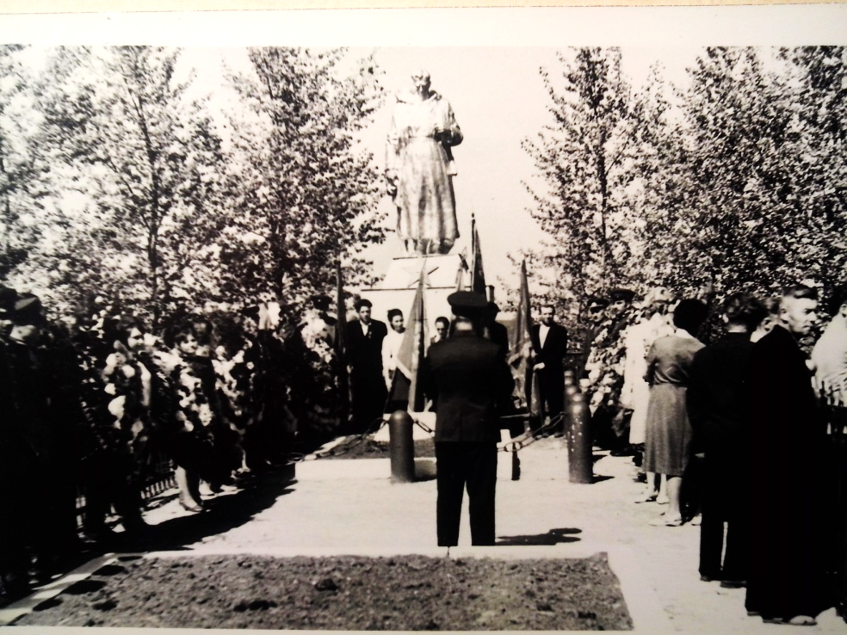
Торжественно-траурный митинг
в честь Дня Победы (1967г.)

Slide 13
Привет из Сибири.
Здравствуйте, ребята!
С приветом к вам Тимофей Тарасович. На ваше письмо давали ответ, но вы почему-то не дали ответ. В настоящее время я хочу сообщить, что собираюсь приехать ко дню победы и посмотреть на могилу, где покоится мой сын. О том, где и как я воевал сообщал в первом письме.
Ну, а вернее будет, при приезде все расскажу сам.
Прошу сообщить мне подробный адрес, как к вам добраться. Ну вот, наверное, и все.
Жду ответ.
К сему Юрасов Тимофей Тарасович

Slide 14
Здравствуйте, уважаемый Тимофей Тарасович.
С большим приветом к Вам ученики 8»б» класса. Получили от Вас письмо, за которое огромное спасибо.
Вы пишите, что не получили от нас ответа. Мы не знаем, как это получилось, ведь мы отослали Вам письмо и фотоснимок с памятником на братской могиле.
Третью четверть мы окончили со 100% успеваемостью. Десять учащихся окончили четверть хорошо, одна ученица-отлично, а остальные удовлетворительно. На каникулах у нас состоялся смотр художественной самодеятельности школ нашего района. На этом смотре наша школа не заняла призового места. Но мы не огорчаемся. На следующий год надеемся выступить лучше.

Slide 15
К нашему письму мы прилагаем фотоснимок памятника братской могилы нашего посулка. Снимок этот сделан учеником нашей школы в прошлом году.
Приближается наш общий праздник-Праздник победы. На этот праздник Вы обещаете приехать к нам. По этому адресу Вы сможете доехать к нам. Но лучше будет, конечно, если Вы отошлете нам телеграмму о своем прибытии.
Итак, наш адрес:
Возьмите билет до города Москвы. В Москве на Павелецком вокзале берете билет до города Новомосковска. По приезде в Новомосковск Вы садитесь на автобусы(Новомосковск-Кимовск, Новомосковск-Сокольники, Новомосковск-Бобрик-гора). Сойдете в городе Донском, там садитесь на автобус-Донской-Шахта 41.
Просим прислать нам телеграмму, мы обязательно Вас встретим.
С пионерским приветом учащиеся 8»б» класса.

Slide 16
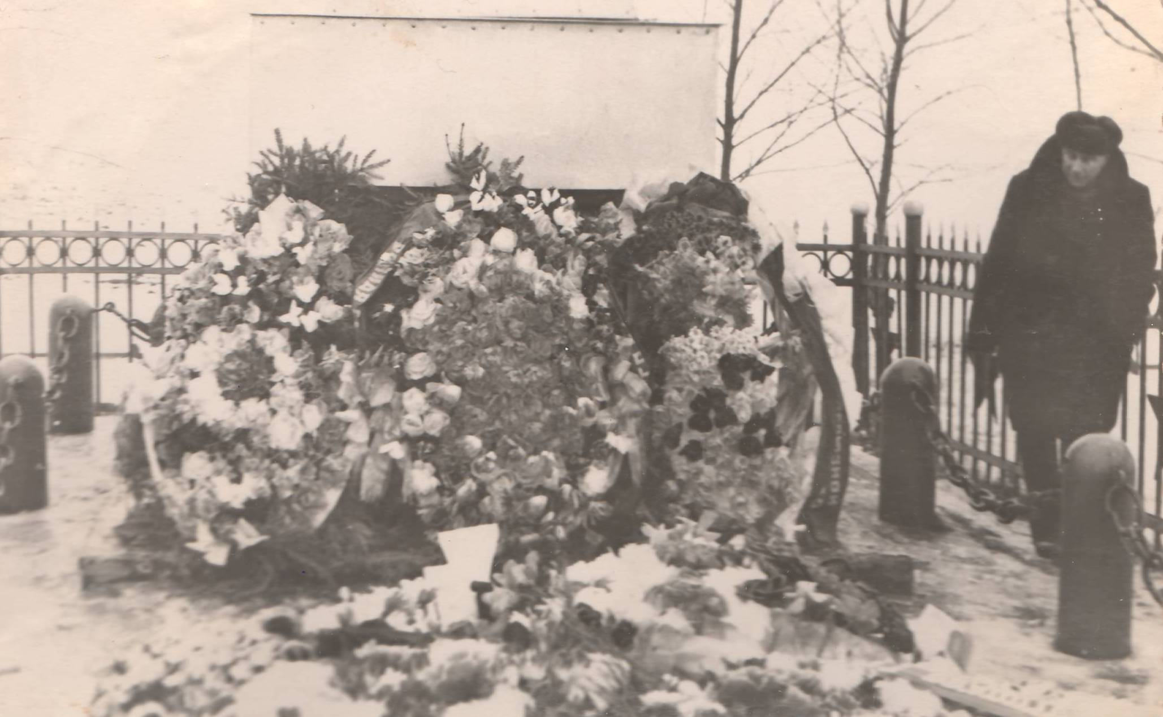
Геройством своим навсегда заслужили
В день армии нашей Вы память народа:
Кладутся венки на священной могиле
Погибшим зимой сорок первого года.

Slide 17
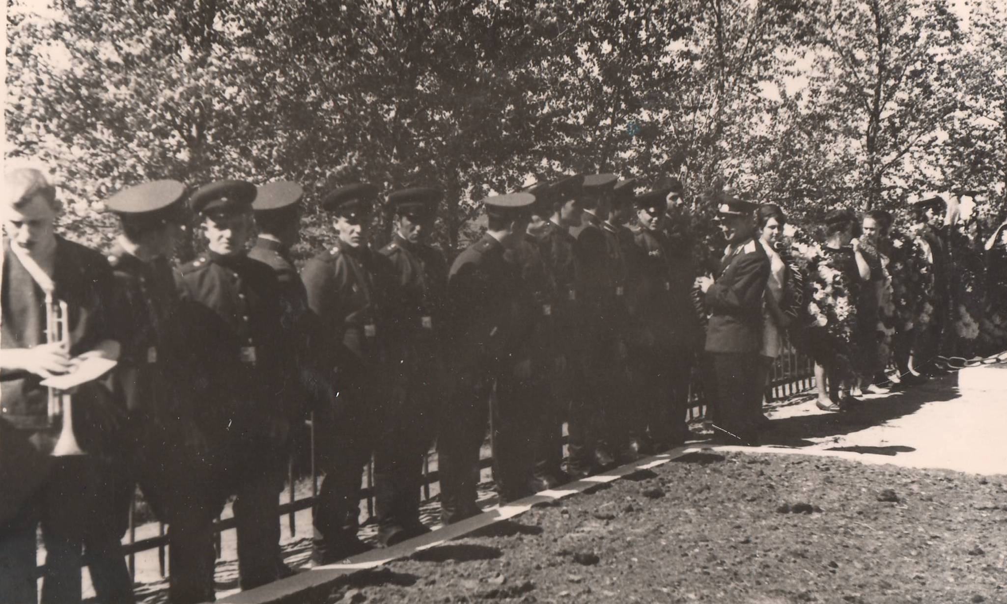
Чтоб спасти страну от бед нависших,
Жизнь отдал двадцати лет солдат…
В День Победы, чествуя погибших,
У могилы их ровесники стоят.

Slide 18
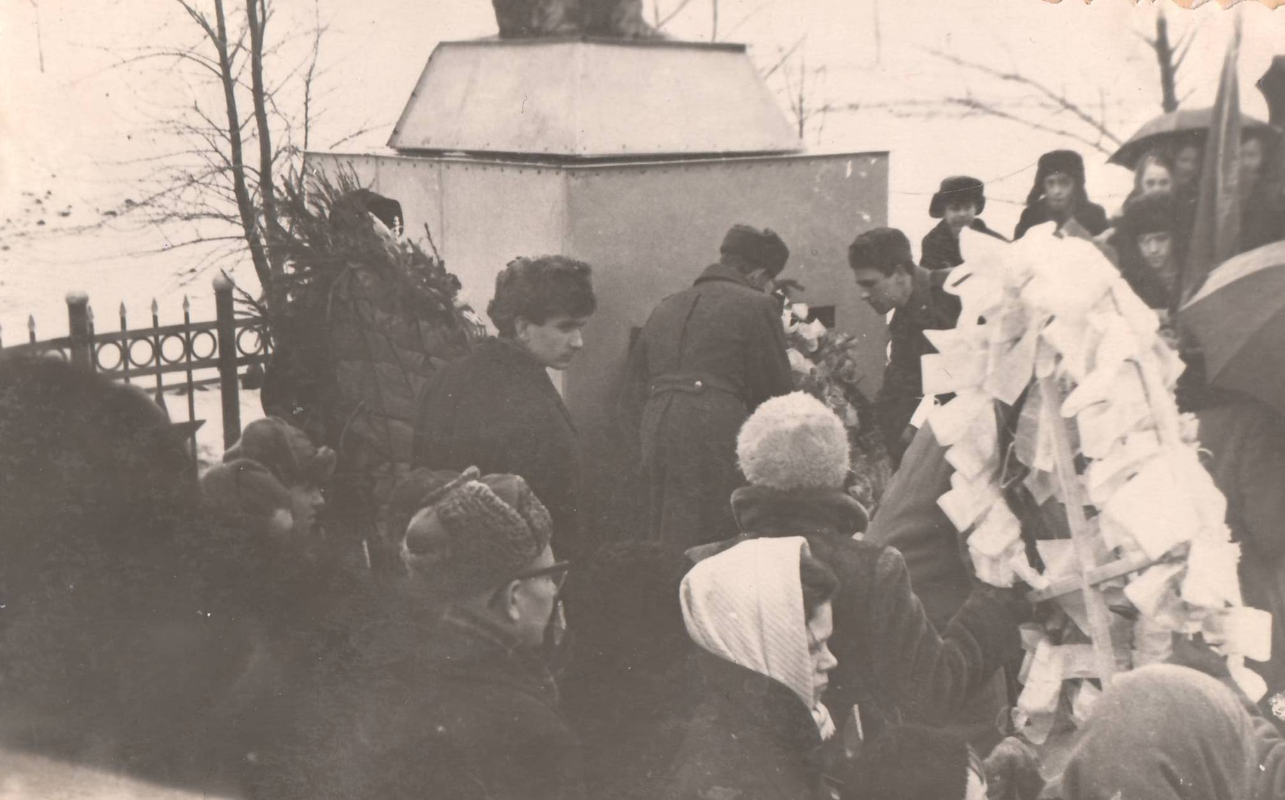
Возложение венков

Slide 19
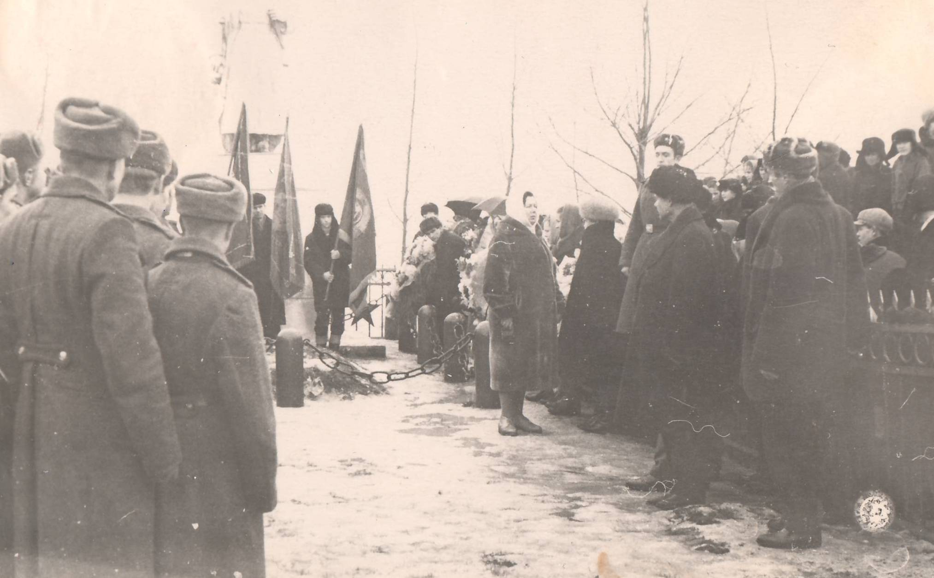
Открытие траурного митинга

Slide 20
НАРОД-ПОБЕДИТЕЛЬ
Возвращались солдаты с войны.
По железным дорогам страны
День и ночь поезда их вели.
Гимнастерки их были в пыли
И от пота еще солоны
В эти дни бесконечной весны.
Возвращались солдаты с войны!
И прошли по Москве, точно сны, -
Были жарки они и хмельны.
Были парки цветами полны.
В зоопарке трубили слоны,-
Возвращались солдаты с войны!
Возвращались домой старики
И совсем молодые отцы-
Москвичи, ленинградцы, донцы…
Возвращались сибиряки-
И охотники, и рыбаки,
И водители сложных машин,
И властители мирных долин,-
Возвращался народ-исполин…
Возвращался? Нет!
Шел он вперед,
Шел вперед
Победитель-народ!
1945 г.

Slide 21
Его зарыли в шар земной,
А был он лишь солдат,
Всего, друзья, солдат простой,
Без званий и наград.
Ему, как мавзолей, земля - на миллион веков,
И млечные пути пылят вокруг него с боков.
На рыжих скатах тучи спят, метелицы метут,
Грома тяжелые гремят, ветра разбег берут.
Давным-давно окончен бой…
Руками всех друзей положен парень в шар земной, как будто в мавзолей…
Сергей Орлов

Slide 22
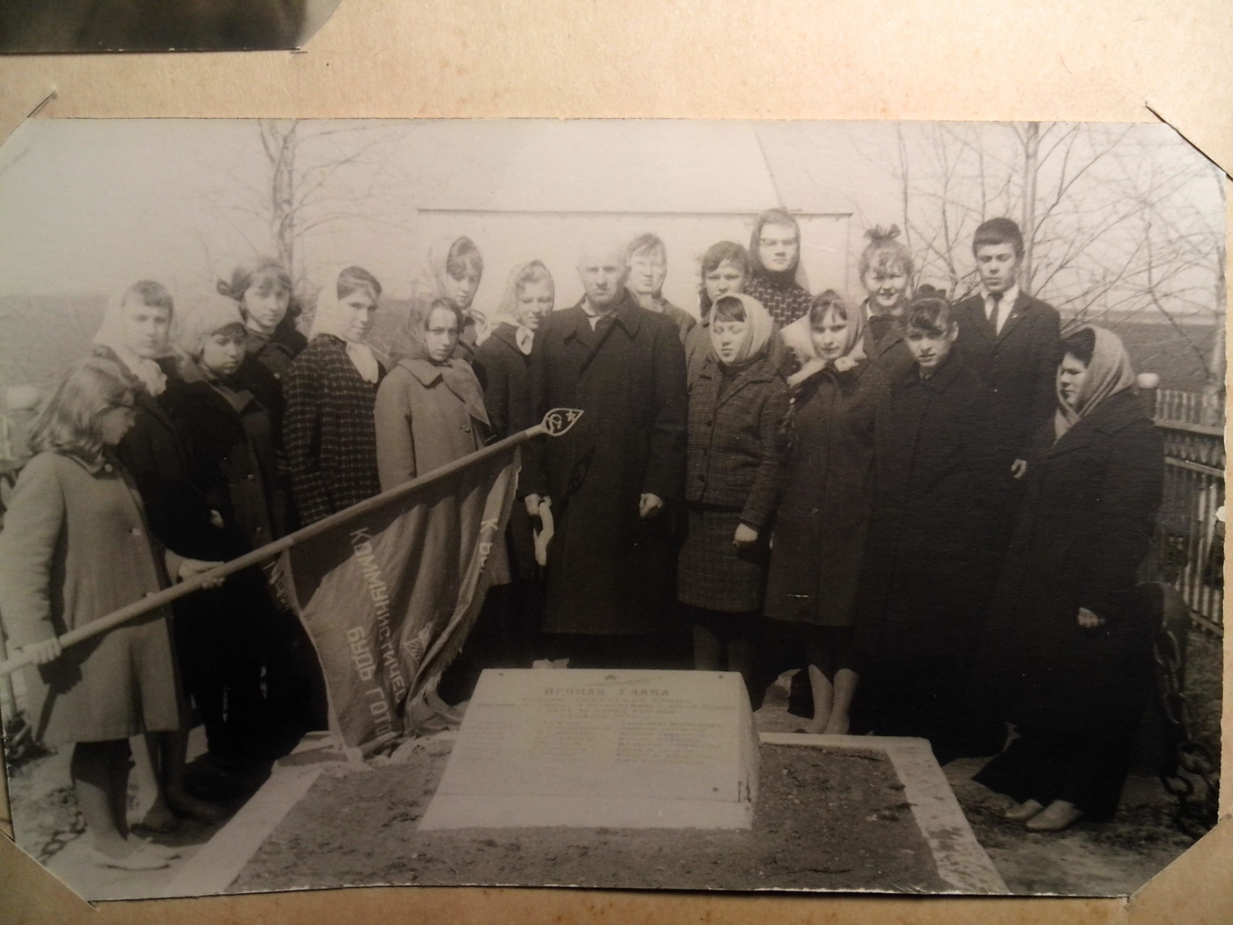
Юрасов Тимофей Тарасович у могилы сына с учащимися 9 «б» класса, 30 апреля 1968 года.

Slide 23
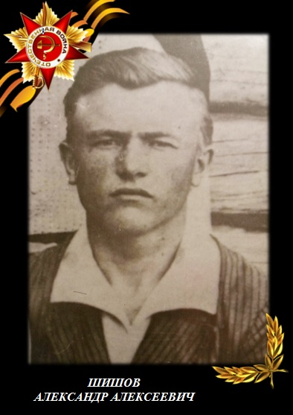
Александр Алексеевич Шишов
Таким он был в десятом классе

Slide 24
Здравствуйте, уважаемая Анна Ефимовна!
С пионерским приветом к Вам ученики 8 «б» класса. Узнав ,что на братской могиле нашего поселка захоронен ваш муж, мы решили написать Вам письмо.
Наш класс уже переписывается с родителями одного из захороненных бойцов. Ученики нашей школы ведут уход за братской могилой. В честь воинов, погибших за защиту нашего города, на братскую могилу возложили мемориальную доску с именами бойцов, в их числе и инициалы, то есть фамилия, имя, отчество вашего мужа. Если Вы не возражаете, мы будем вести с Вами переписку. Просим Вас дать нам ответ.
С пионерским приветом 8 «б» класс

Slide 25
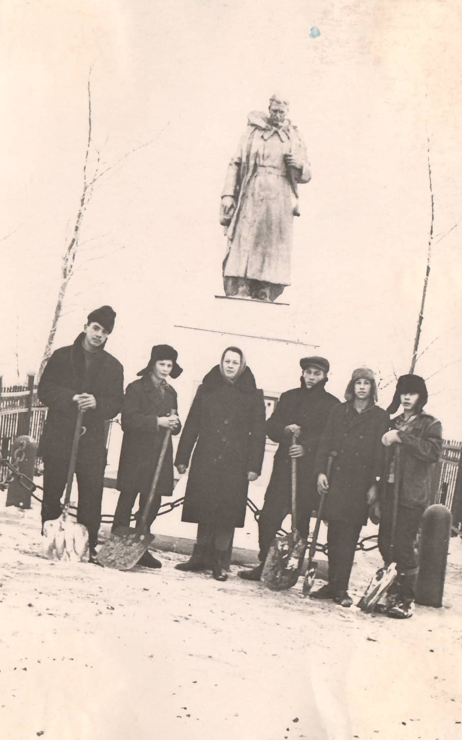
Пионеры 8 «б» класса во главе с членом родительского комитета С.А. Поташовой…

Slide 26
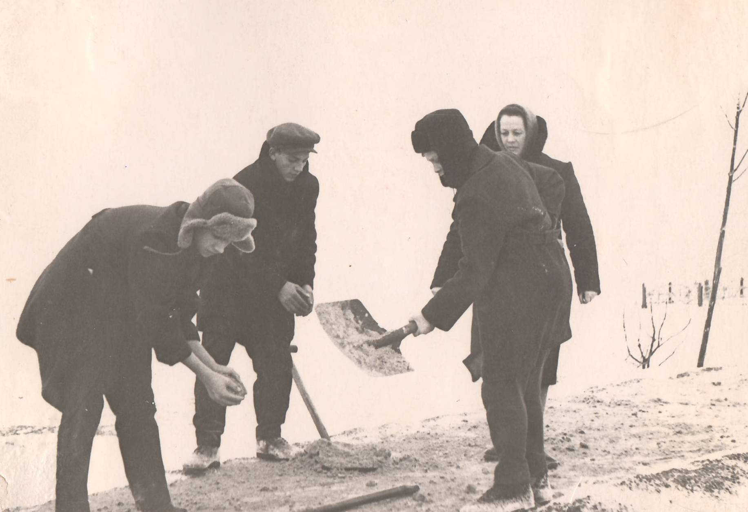
…расчищают снег,..

Slide 27
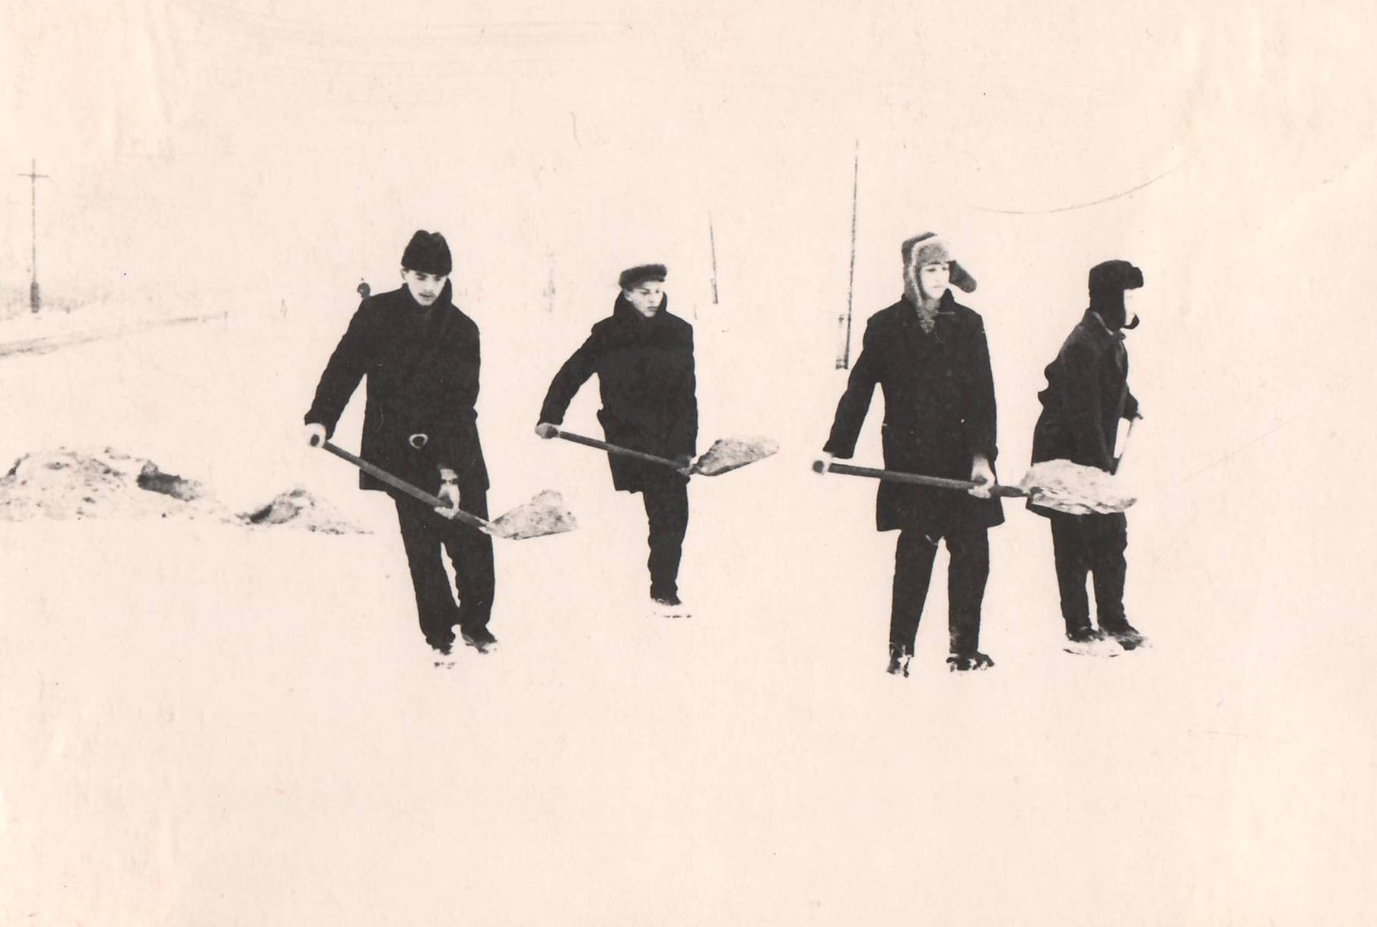
…посыпают дорожку песком,..

Slide 28
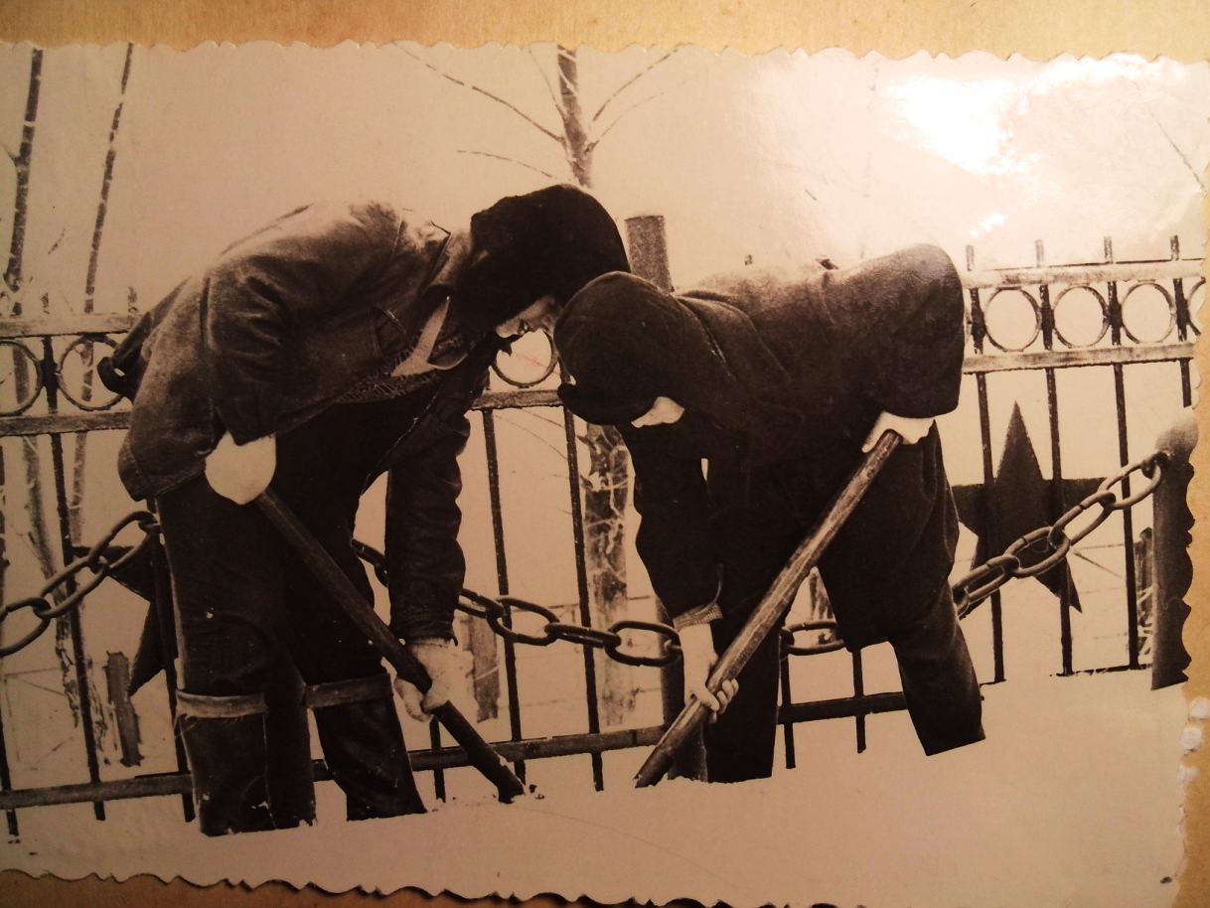
…расчищают сугроб за оградой,..

Slide 29
Здравствуйте, уважаемый Сергей Васильевич!
С пионерским приветом к Вам 8 «б» класс. Узнав, что на братской могиле нашего поселка захоронен ваш сын, мы решили написать Вам письмо. Наш класс уже ведет переписку одного с родителями одного из захороненных бойцов. Ученики нашей школы ведут уход за братской могилой. В честь воинов, погибших за защиту нашего города, на братскую могилу возложили мемориальную доску с именами бойцов, в числе их и инициалы вашего сына. Если Вы не возражаете, мы будем вести с Вами переписку. Очень просим Вас дать нам ответ.
С пионерским приветом 8 «б» класс.

Slide 30
Здравствуйте, уважаемый Алексей Григорьевич!
С пионерским приветом к Вам 8 «б» класс. Узнав, что на братской могиле нашего поселка захоронен ваш сын, мы решили написать Вам письмо.
Наш класс уже ведет переписку с родителями одного из захороненных бойцов. Ученики нашей школы ведут уход за братской могилой. В честь воинов, погибших за защиту нашего города, на братскую могилу возложили мемориальную доску с именами бойцов, в числе их и инициалы вашего сына. Если вы не возражаете, мы будем вести с Вами переписку. Очень просим Вас дать нам ответ.
С пионерским приветом 8 «б» класс.

Slide 31
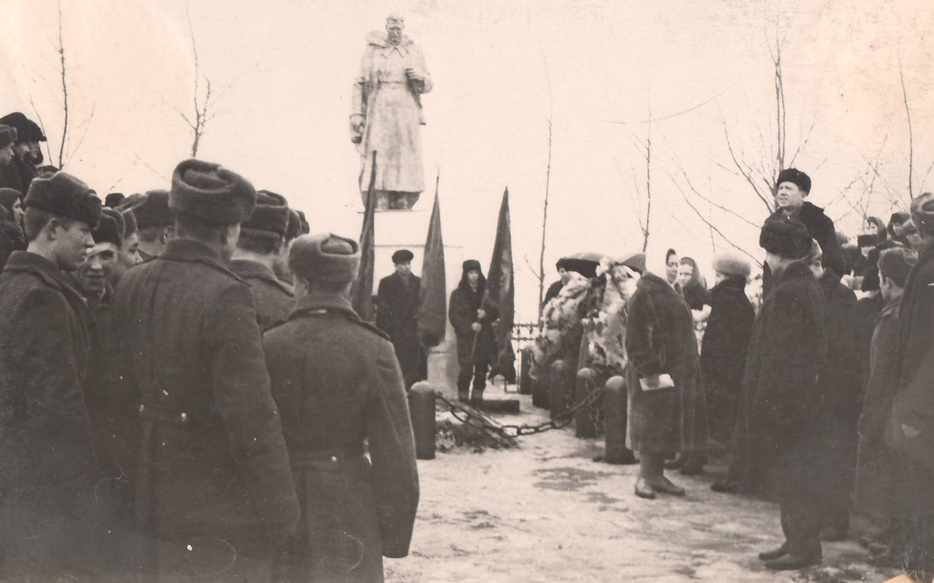
Выступает участник Великой Отечественной войны лейтенант запаса Е.П. Чулков

Slide 32
Здравствуйте, дорогие наши юные друзья!
Вы сообщили нам тревожную, но вместе с тем и радостную весть. Теперь мы знаем, где похоронен наш сын и по возможности сможем побывать на его могиле.
Провожали мы Сашу служить Родине совсем еще молодым и безусым мальчишкой. Таким он и остался в нашей памяти навсегда. Не дослужив положенного срока, он пошел на фронт.
Фашисты рвались к Москве. Часть, в которой служил Саша, была переброшена с Дальнего Востока для защиты нашей столицы. Письмо он смог прислать нам только из Москвы. А с фронта не получили.
Затем нам пришла горькая весть-похоронная.
Нам сообщили, что ваш сын погиб на Тульском направлении в Донском районе, д. Крутой Верх. А вы пишите, что ваш поселок называется Комсомольский. Может быть вы знаете, как это получилось. Да и вообще сообщите, как вы смогли найти наш адрес и как сохранились инициалы нашего сына Саши. Пишите нам. Мы будем очень рады. Нам дорого каждое слово, каждое воспоминание.
Да пусть будет всегда чистое небо над нашей страной, чтобы вы могли спокойно жить и учиться.
Пусть ваши матери никогда не узнают горьких разлук. Учитесь лучше, чтобы больше принести пользы нашей Родине.
До свидания. С приветом родители и сестра Саши. 16.02.67г.

Slide 33
Здравствуйте, уважаемые Мария Алексеевна и родители Саши.
С большим приветом к Вам учащиеся 8 «б» класса. Мы все очень рады Вашим письмам.
Пишем о нас подробнее. Как мы уже раньше Вам сообщали, у нас в классе 35 учеников. Третью четверть окончили со 100% успеваемостью. Десять учеников окончили четверть хорошо, одна ученица-отлично, а остальные удовлетворительно. У нас в классе тринадцать комсомольцев, а остальные пионеры.
На каникулах у нас был смотр художественной самодеятельности школ района. На этом смотре мы не заняли призового места, но мы не огорчаемся, ведь мы впервые выступали на смотре средних школ. На следующий год надеемся выступить гораздо лучше.
В том письме мы обещали прислать Вам фотоснимок, с возложением венков на братскую могилу. В этом году на 9 мая все предприятия нашего поселка будут возлагать венки, на этот праздник мы приглашаем Вас к нам. В конце письма мы напишем Вам адрес.
В этом письме мы описываем Вам бой, в котором погиб Ваш Саша.
Это было осенью 941 года.
Немцы бешено рвались к сердцу России-Москве. На подступах Москвы происходили жестокие бои.
Наша местность несколько раз переходила из рук в руки. Наша армия остановилась в селе за два дня до боя. Бойцы заняли позиции. Ровно через два дня, немцы со стороны города Богородицка, пошли в атаку. Завязался бой. Под напором немцев наши воины отступили. На другой день немцы поселились в селе.

Slide 34
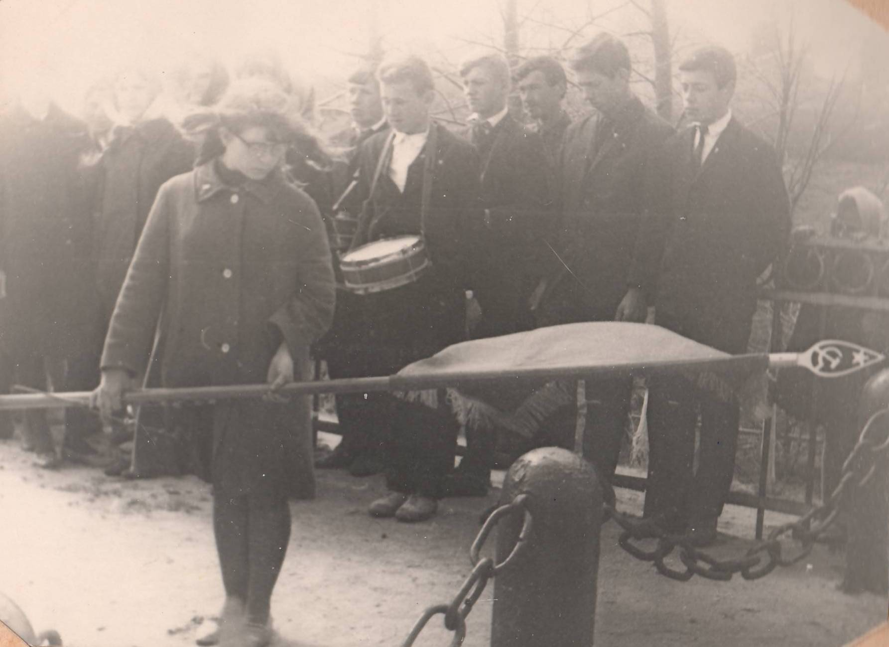

Slide 35
Для обороны города Тулы с Дальнего Востока перебросили дивизию. В этой дивизии служили сибиряки. Через двое суток, после прибытия, в ночь с 21-го на 22 ноября, наши воины пошли в атаку. Завязался бой. Немцы расположили свои пулеметные точки за снопы. Когда наши бойцы поднялись в атаку, из-за снопов застрочили пулеметы. Под огнем пулеметов падали наши бойцы. Тогда наши бойцы подожгли снопы. Немцам пришлось отступить. Этот бой навсегда запомнился селянам. В восемь часов вечера было светло, как днем. Кругом полыхало огромное пожарище. В этом бою погибло много наших бойцов, в их числе и Ваш Саша. Только жители смогли похоронить воинов в одну братскую могилу.
А теперь наш адрес:
Возьмите билет до города Москвы. В Москве на павелецком вокзале берете билет до города Новомосковска. По приезде в Новомосковск Вы садитесь на автобусы(Новомосковск-Сокольники, Новомосковск-Бобрик-Гора, Новомосковск-Кимовск). Сойдете в городе Донской, там садитесь на автобус(Донской-Шахта-41).
Но лучше будет, если вы о своем приезде отошлете нам телеграмму. Мы Вас обязательно встретим.

Slide 36
Здравствуйте, дорогие ребята!
Это пишет из Сибири сестра Саши Шишова.
Письмо мы ваше получили. И очень, очень вас благодарим за память о нашем Саше. Очень рады вашим письмам родители. Теперь они уже старенькие, да к тому же малограмотные. Поэтому я дала вам свой адрес. А они живут в 25 км от нас, в другом селе. Письма ваши мы им передаем или они сами приезжают. Большое спасибо за фотокарточку.
Саше сейчас было бы 47 лет. У него могли быть такие же сыновья и дочери, как вы. Смотрим мы на вас и утихает боль переживаний. Достойная смена растет! Очень ждем от вас следующего письма, в котором вы обещали написать о бое, в котором участвовал Саша, а также прислать фотографию с памятника. С ним служил его товарищ Сорокин Алексей. Он нам писал, что похоронил я своего друга(т.е. Сашу). А потом, видимо, и он погиб, так как домой не вернулся.
Ну а как вы живете, как учитесь? С какими успехами закончили 3 четверть?
Сейчас вы на каникулах. Как отдыхаете, чем занимаете свой досуг.
Как готовитесь к экзаменам? Брат хотел стать учителем по окончании срока службы. Но не довелось. Служба его оказалась бессрочной.
До свидания, дорогие ребята. Ждем ваших писем.
28/III - 67г.

Slide 37
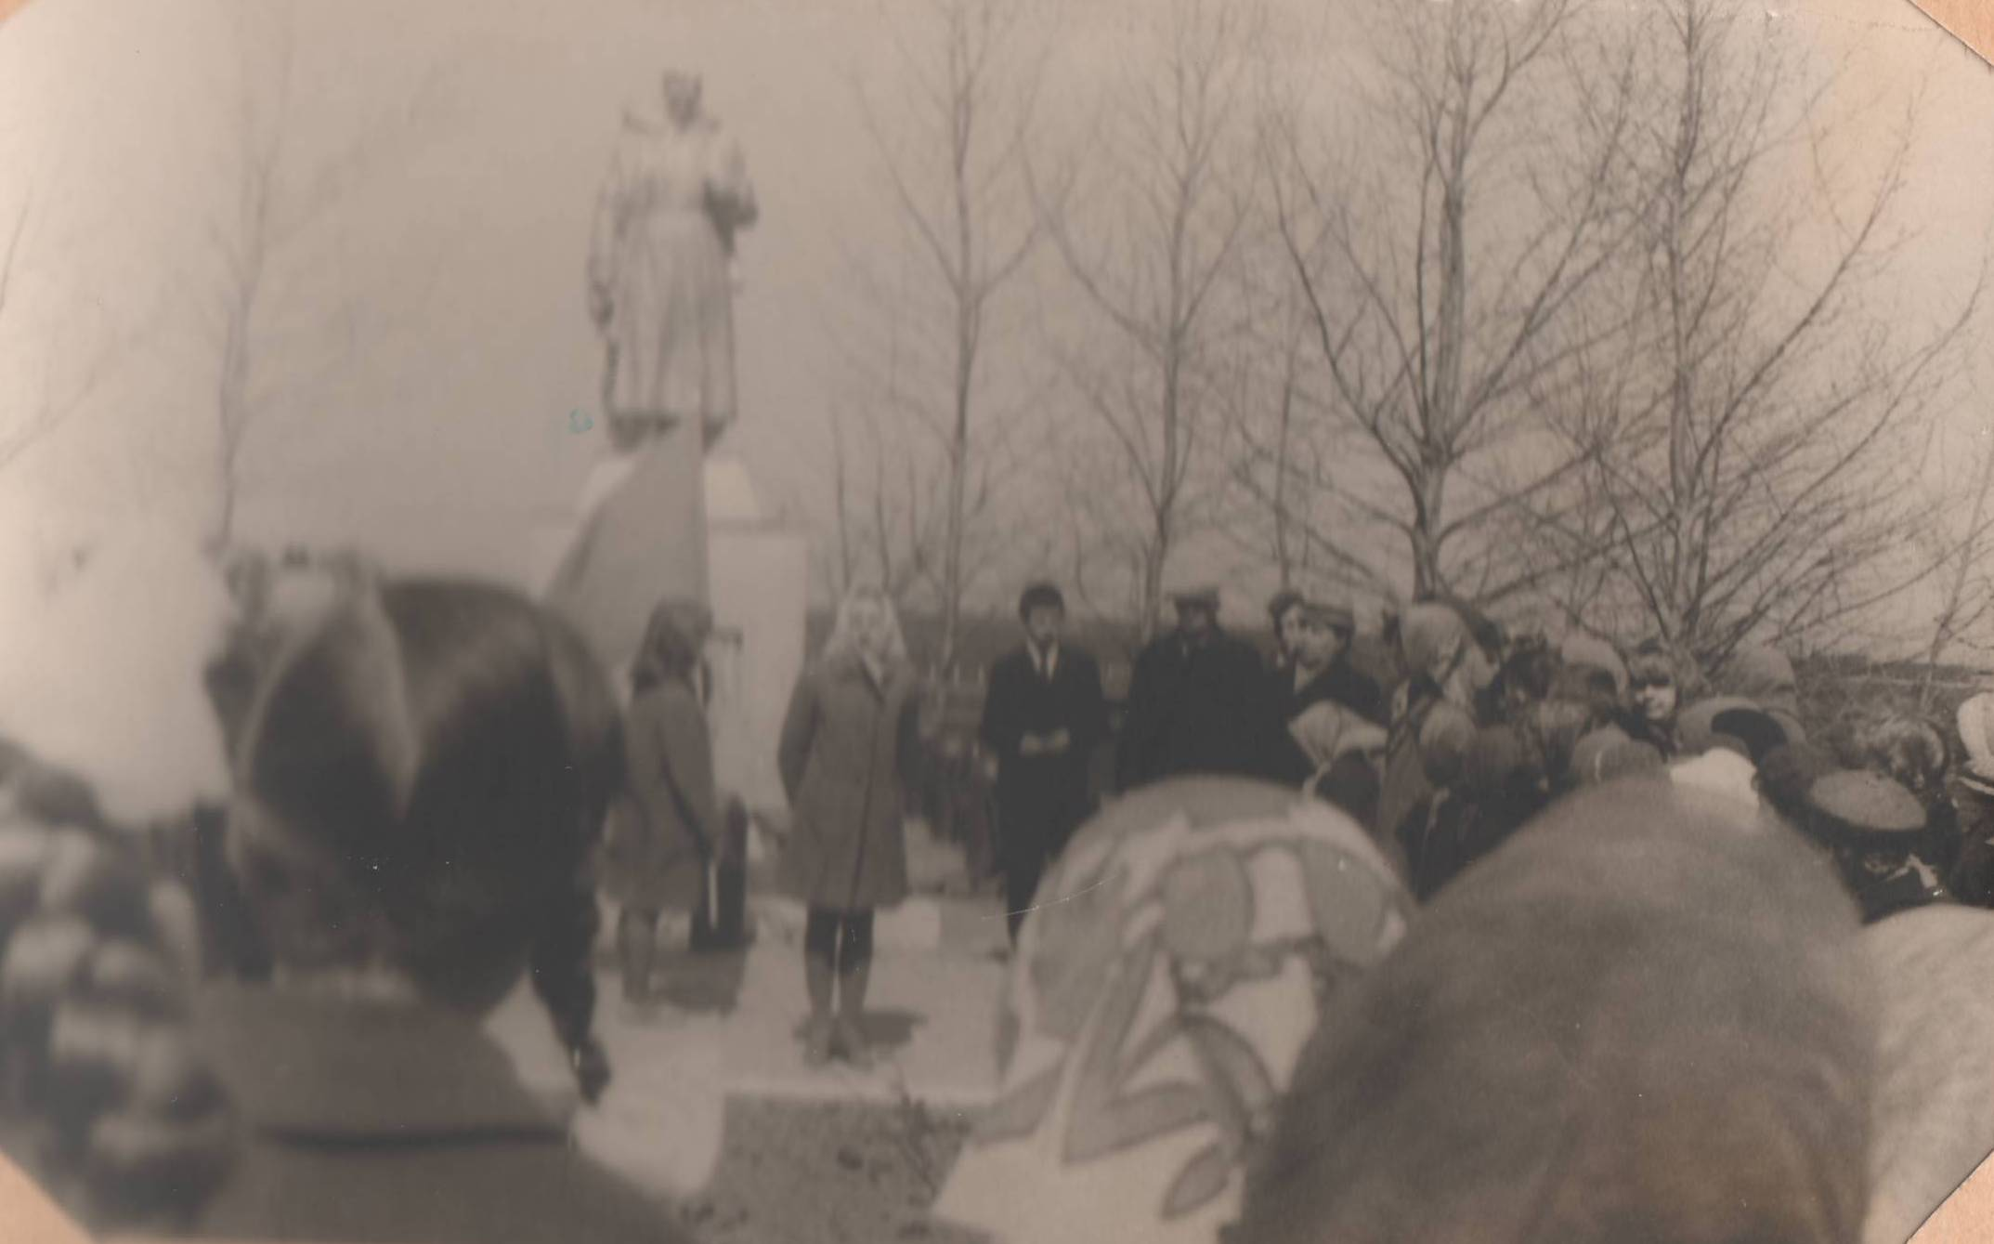

Slide 38
Здравствуйте, дорогие ребята!
Я очень виновата. Так долго не пишу вам.
Большое спасибо за ваши письма и поздравления. А что с ответом я задержалась, прошу извинить. Вы сделали такое большое дело. Воскресили в памяти давно прошедшее, но для нас оно никогда не забываемо. А вот сейчас он как будто пришел к нам, открыл дверь и рассказал, как он там воевал за нас, чтоб нам теперь было хорошо. Приехать на празднование дня победы мы, конечно, не смогли. Очень далеко. Родители уже слабые здоровьем, им по 73 года. А у меня работа. Я работаю учительницей в начальных классах. Может быть на каникулах смогу побывать на могиле брата. Но вы тогда будете вне школы.
С ответом я задержалась из-за того, что не могла выслать фотографии брата. У нас с него фотографии, чтобы он был один. Больше всего с классом, да из армии одно фото с товарищем. Я хотела, чтобы перефотографировать, но не могла найти мастера.
Еще вот есть небольшая надежда. Если сделает последний, тогда я вам вышлю. А не удастся сделать, то вышлю в подлиннике.
А пока не могу. До свидания, ребята.
Желаю успешной сдачи экзаменов. А вы молодцы, ребята. У нас тоже школа средняя. Но нет ни одного класса со 100% успеваемостью. Итак, всего вам доброго, дорогие друзья.
12·V·67г. С уважением, М.А. Шуваева

Slide 39
Здравствуйте, дорогие ребята!
Извините, что так долго я вам не писала.
В своих письмах вы просили фотографию брата.
Но я не могла вам выслать. Наконец, я нашла человека, который с общей фотографии сделал одиночный снимок.
Вот я его вам высылаю. Таким он был в 10 классе в 1940 году.
Пока до свидания.
Напишите, как получите. Вы теперь уже на год взрослей и учитесь в 9 классе. Напишите как идет учеба.
С уважение к вам М.А. Шуваева

Slide 40
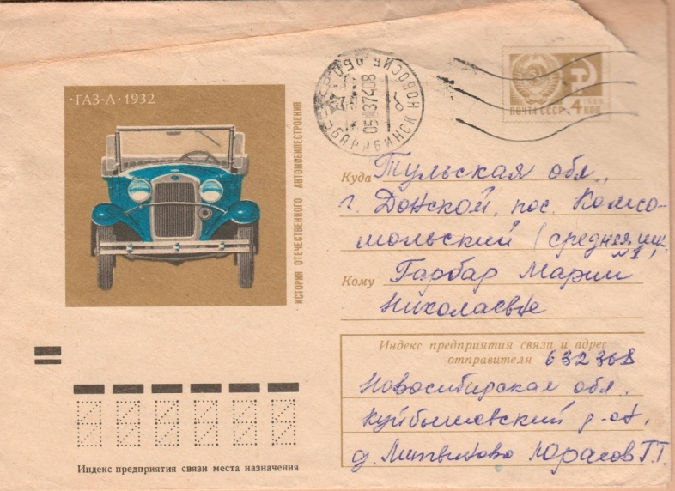
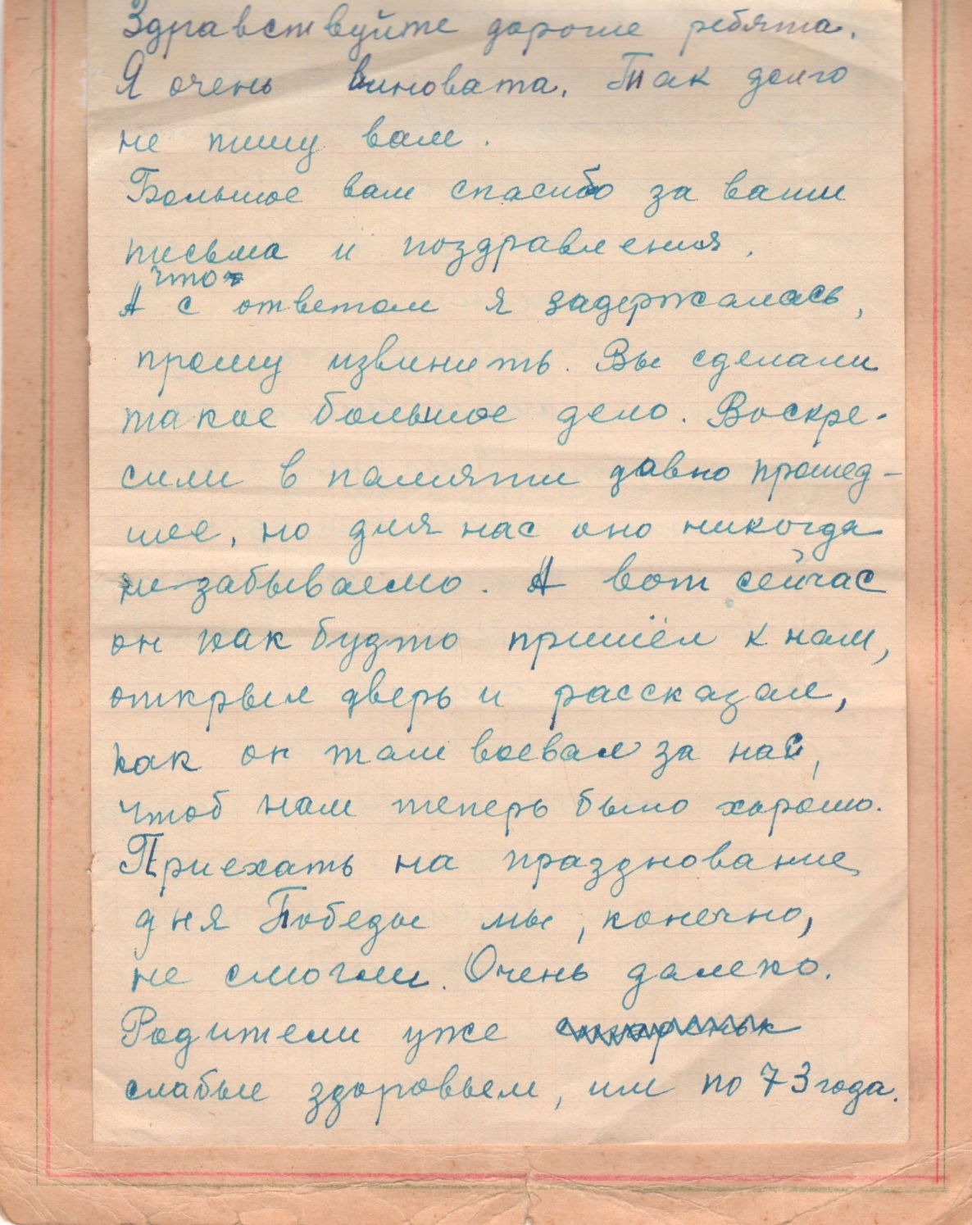
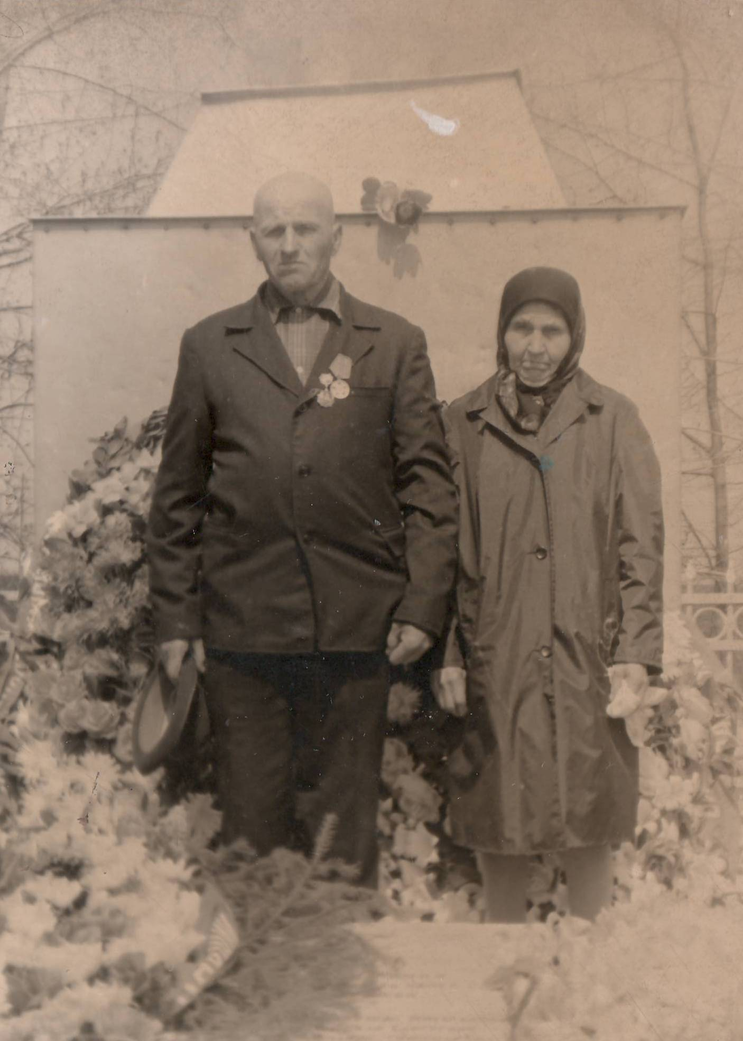
9/V – 1974 г.

